Slide 1
9、JMM和底层实现原理
TAHNK YOU FOR WATCHING
主讲老师Mark：446106311

Slide 2
JMM基础-计算机原理
摘自《Jeff Dean在Google全体工程大会的报告》
Jeff Dean其人：
操作 | 响应时间
打开一个站点 | 几秒
数据库查询一条记录（有索引） | 十几毫秒
1.6G的CPU执行一条指令 | 0.6纳秒
从机械磁盘顺序读取1M数据 | 2-10毫秒
从SSD磁盘顺序读取1M数据 | 0.3毫秒
从内存连续读取1M数据 | 250微秒
CPU读取一次内存 | 100纳秒
1G网卡，网络传输2Kb数据 | 20微秒
谷歌首席架构师，是谷歌大脑(Google Brain）、谷歌机器学习开源框架Tensorflow、谷歌广告系统、谷歌搜索系统等技术的重要创始人之一，谷歌技术的奠基人。2009年当选美国工程院院士。
主要产品：
MapReduce Hadoop的原型
BigTable Hbase的原型
Spanner 谷歌内部的全球性的分布式数据库系统
参与谷歌的网络爬虫、索引、查询系统、AdSense、谷歌翻译的设计与实现。
TensorFlow 谷歌大脑和人工智能学习系统 项目负责人
1秒=1000毫秒 1毫秒=1000微秒 1微秒=1000纳秒

Slide 3
JMM基础-计算机原理
从内存读取1M数据 250微妙 = 250000纳秒
CPU读取一次内存 100纳秒
问：从内存中读取1M的int型数据由CPU进行累加，耗时要多久？
答案：
1M的数据，Java里int型为32位，4个字节
共有1024*1024/4 = 262144个整数
CPU 计算耗时：262144 *0.6 = 157 286 纳秒
262144个整数从内存读取到CPU，需要耗时
内存读取耗时：262144*100+250000 = 26 464 400 纳秒

Slide 4
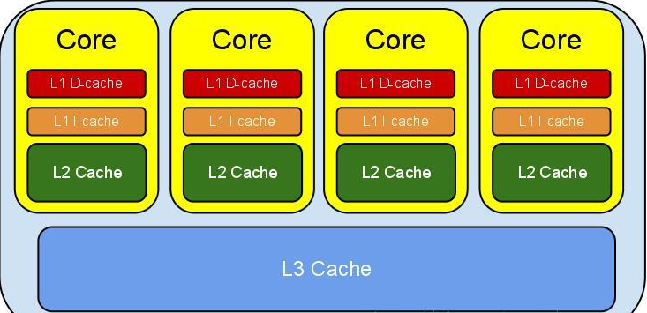
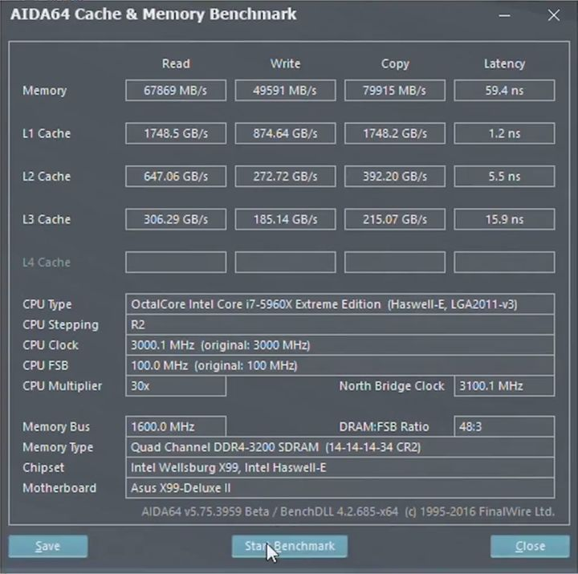
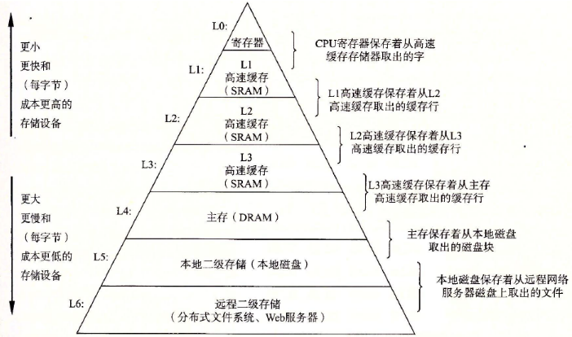
JMM基础-计算机原理

Slide 5
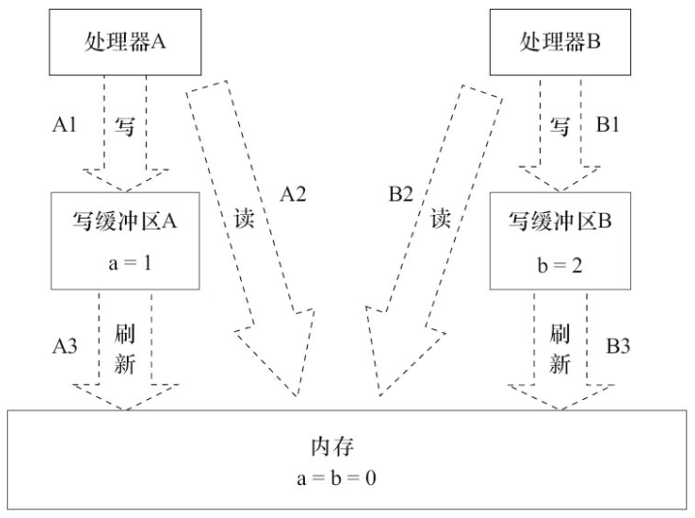
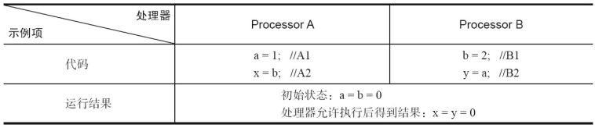
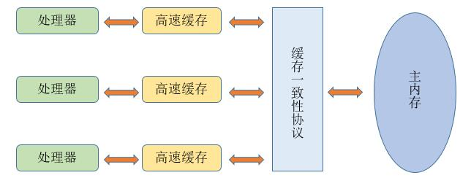
物理内存模型带来的问题

Slide 6
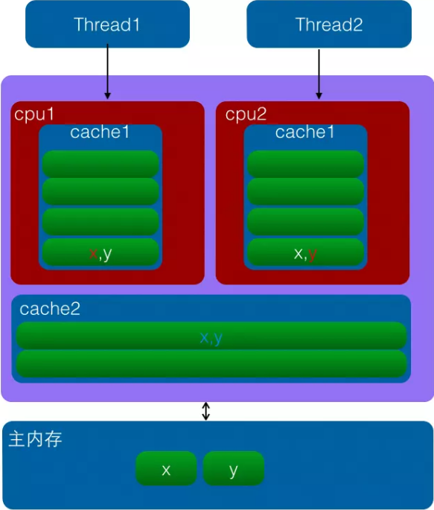
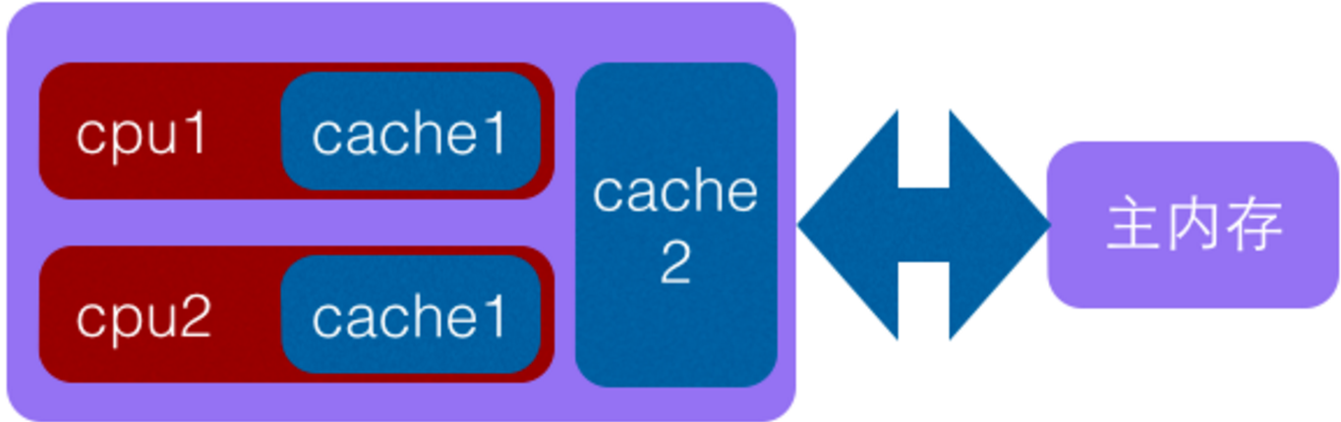
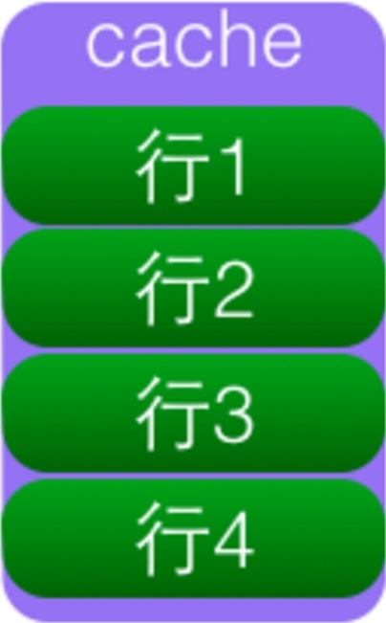
伪共享

Slide 7
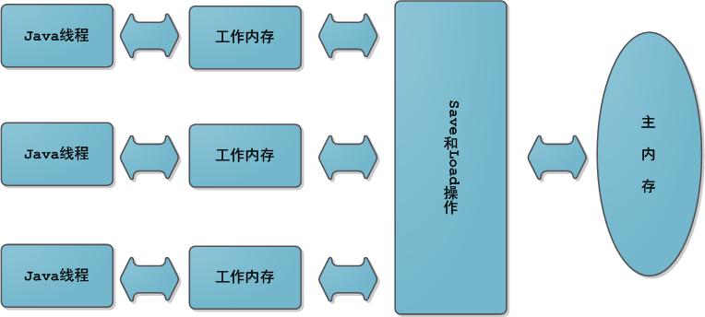

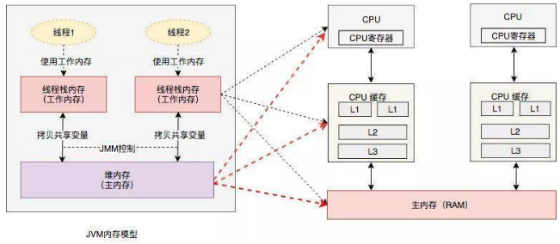
Java内存模型（JMM）
Java内存模型的图示

Slide 8
JMM导致的并发安全问题
线程2工作内存
主内存
线程1工作内存
加载
使用
赋值
写回
读取
count=1
加载
使用
赋值
写回
副本
读取
副本
count
count
同步？
同步
obj.count=2
可见性问题

Slide 9
JMM导致的并发安全问题
线程2工作内存
主内存
线程1工作内存
加载
使用
赋值
写回
读取
count=1
加载
使用
赋值
写回
副本
读取
副本
count
count
同步
同步
obj.count=obj.count+1
obj.count=obj.count+1
竞争问题

Slide 10
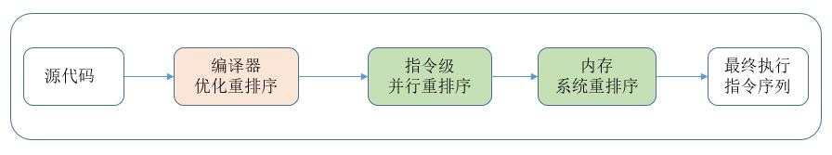
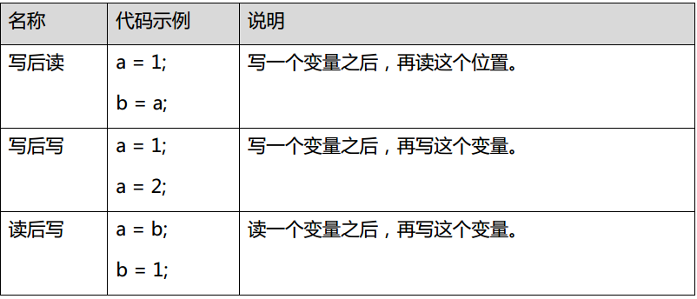
Java内存模型中的重排序
重排序类型
重排序与依赖性
数据依赖性

Slide 11
Java内存模型中的重排序
数据依赖性
A
double x = 0.03; //A
double y = 0.01; //B
double z = x*x*y; //C
C
B
依赖关系
as-if-serial
A
B
C
B
A
C

Slide 12
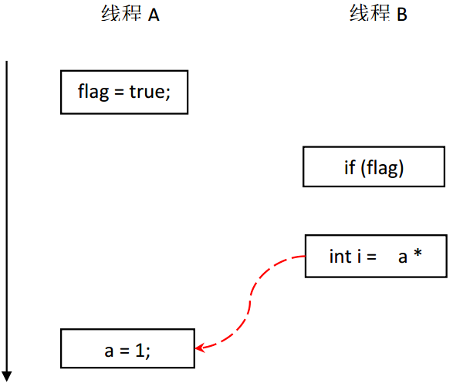
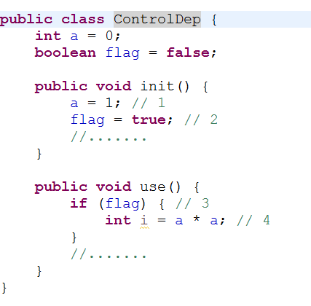
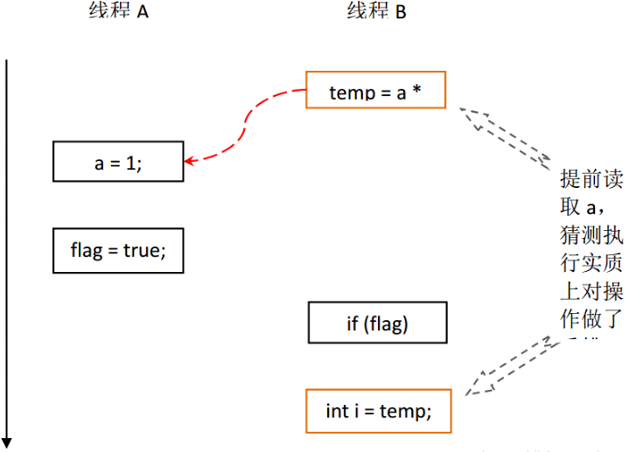
并发下重排序带来的 问题

Slide 13
解决在并发下的问题
内存屏障
屏障类型 | 指令示例 | 说明
LoadLoad Barriers | Load1; LoadLoad; Load2 | 确保Load1数据的装载，之前于Load2及所有后续装载指令的装载。
StoreStore Barriers | Store1; StoreStore; Store2 | 确保Store1数据对其他处理器可见（刷新到内存），之前于Store2及所有后续存储指令的存储。
LoadStore Barriers | Load1; LoadStore; Store2 | 确保Load1数据装载，之前于Store2及所有后续的存储指令刷新到内存。
StoreLoad Barriers | Store1; StoreLoad; Load2 | 确保Store1数据对其他处理器变得可见（指刷新到内存），之前于Load2及所有后续装载指令的装载。StoreLoad Barriers会使该屏障之前的所有内存访问指令（存储和装载指令）完成之后，才执行该屏障之后的内存访问指令。

Slide 14
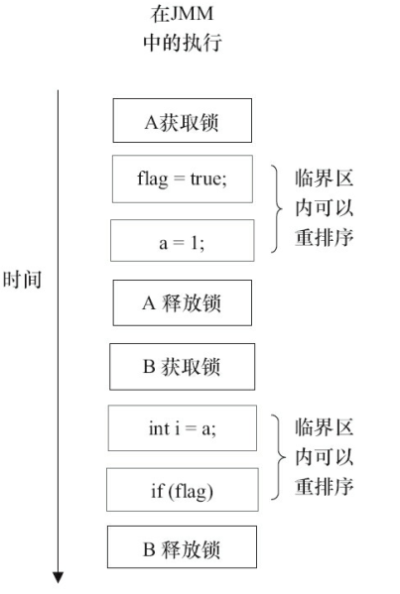
解决在并发下的问题
临界区

Slide 15
Happens-Before
定义
用happens-before的概念来阐述操作之间的内存可见性。在JMM中，如果一个操作执行的结果需要对另一个操作可见，那么这两个操作之间必须要存在happens-before关系 。
两个操作之间具有happens-before关系，并不意味着前一个操作必须要在后一个操作之前执行！happens-before仅仅要求前一个操作（执行的结果）对后一个操作可见，且前一个操作按顺序排在第二个操作之前（the first is visible to and ordered before the second） 。
加深理解
1）如果一个操作happens-before另一个操作，那么第一个操作的执行结果将对第二个操作可见，而且第一个操作的执行顺序排在第二个操作之前。(对程序员来说)
2）两个操作之间存在happens-before关系，并不意味着Java平台的具体实现必须要按照happens-before关系指定的顺序来执行。如果重排序之后的执行结果，与按happens-before关系来执行的结果一致，那么这种重排序是允许的(对编译器和处理器 来说)

Slide 16
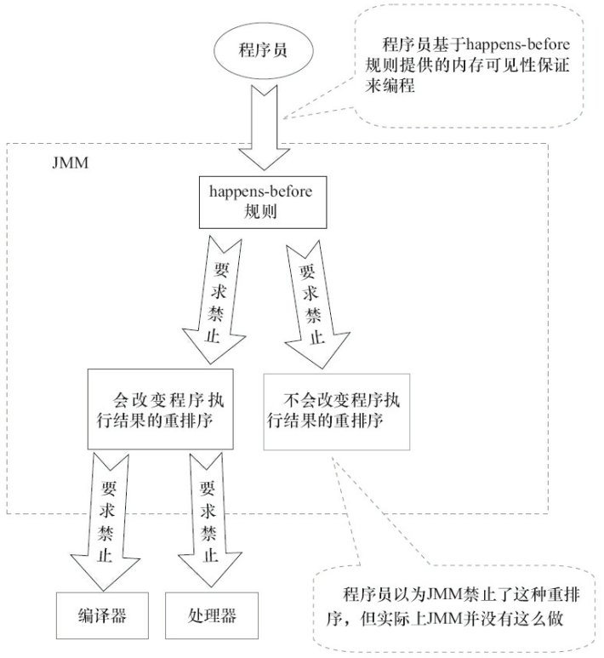
Happens-Before
double x = 0.03 //A
double y = 0.01 //B
double z = x*x*y //C
1、A happens-before B
2、B happens-before C
3、A happens-before C

Slide 17
Happens-Before规则
无需任何同步手段就可以保证的
1）程序顺序规则：一个线程中的每个操作，happens-before于该线程中的任意后续操作。
2）监视器锁规则：对一个锁的解锁，happens-before于随后对这个锁的加锁。
3）volatile变量规则：对一个volatile域的写，happens-before于任意后续对这个volatile域的读。
4）传递性：如果A happens-before B，且B happens-before C，那么A happens-before C。
5）start()规则：如果线程A执行操作ThreadB.start()（启动线程B），那么A线程的ThreadB.start()操作happens-before于线程B中的任意操作。
6）join()规则：如果线程A执行操作ThreadB.join()并成功返回，那么线程B中的任意操作happens-before于线程A从ThreadB.join()操作成功返回。
7 ）线程中断规则:对线程interrupt方法的调用happens-before于被中断线程的代码检测到中断事件的发生。

Slide 18
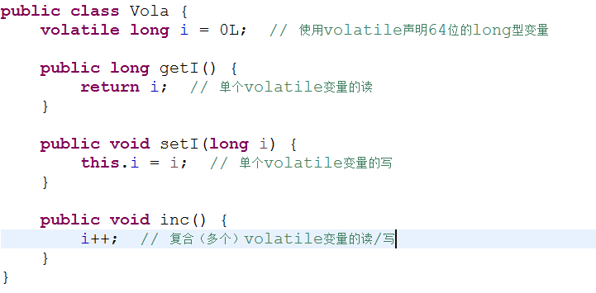
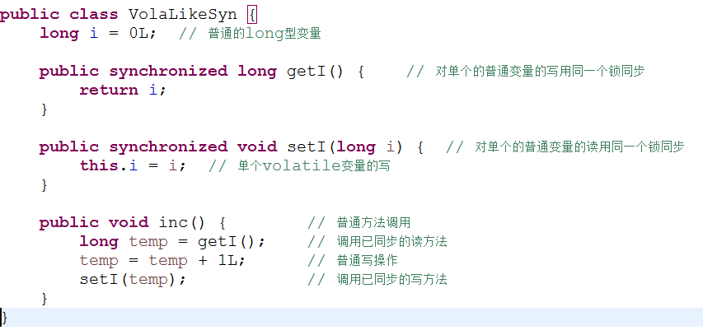
volatile详解
可以把对volatile变量的单个读/写，看成是使用同一个锁对这些单个读/写操作做了同步
volatile变量自身具有下列特性：
可见性。对一个volatile变量的读，总是能看到（任意线程）对这个volatile变量最后的写入。
原子性：对任意单个volatile变量的读/写具有原子性，但类似于volatile++这种复合操作不具有原子性。

Slide 19
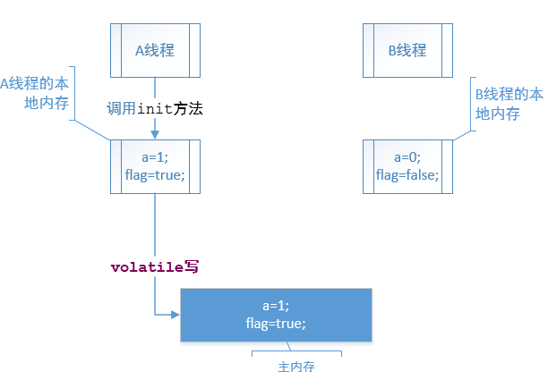
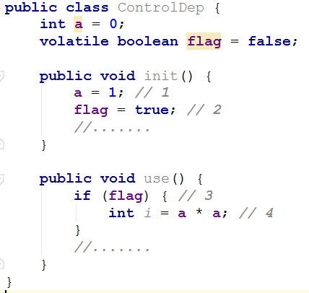
volatile的内存语义
volatile写的内存语义如下： 当写一个volatile变量时，JMM会把该线程对应的本地内存中的共享变量值刷新到主内存。

Slide 20
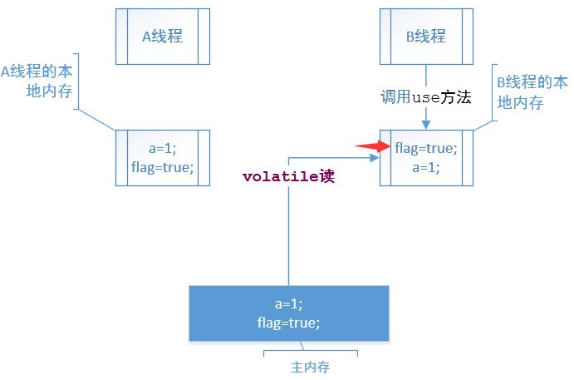
volatile的内存语义
volatile读的内存语义如下： 当读一个volatile变量时，JMM会把该线程对应的本地内存置为无效。线程接下来将从主内存中读取共享变量。

Slide 21
为何volatile不是线程安全的
线程2工作内存
主内存
线程1工作内存
加载
使用
赋值
写回
读取
count=1
加载
使用
赋值
写回
副本
读取
副本
count
count
同步
同步
obj.count=obj.count+1
obj.count=obj.count+1
保证可见性，不能保证原子性

Slide 22
volatile内存语义的实现
volatile重排序规则表
第一个操作 | 第二个操作
 | 普通读/写 | volatile读 | volatile写
普通读/写 |  |  | 不允许
volatile读 | 不允许 | 不允许 | 不允许
volatile写 |  | 不允许 | 不允许

Slide 23
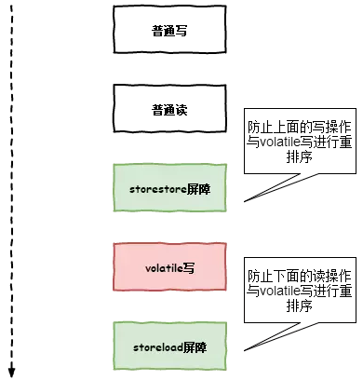
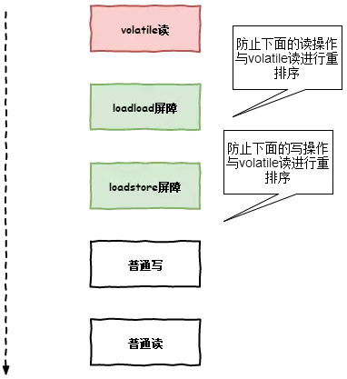
volatile内存语义的实现
JMM对volatile的内存屏障插入策略
在每个volatile写操作的前面插入一个StoreStore屏障。在每个volatile写操作的后面插入一个StoreLoad屏障。
在每个volatile读操作的后面插入一个LoadLoad屏障。在每个volatile读操作的后面插入一个loadstore屏障。

Slide 24
volatile的实现原理
有volatile变量修饰的共享变量进行写操作的时候会使用CPU提供的Lock前缀指令
将当前处理器缓存行的数据写回到系统内存
这个写回内存的操作会使在其他CPU里缓存了该内存地址的数据无效。

Slide 25
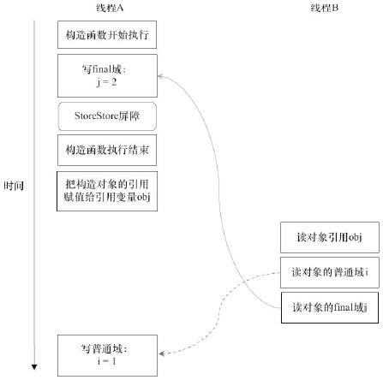
final的内存语义
编译器和处理器要遵守两个重排序规则。
在构造函数内对一个final域的写入，与随后把这个被构造对象的引用赋值给一个引用变量，这两个操作之间不能重排序。

Slide 26
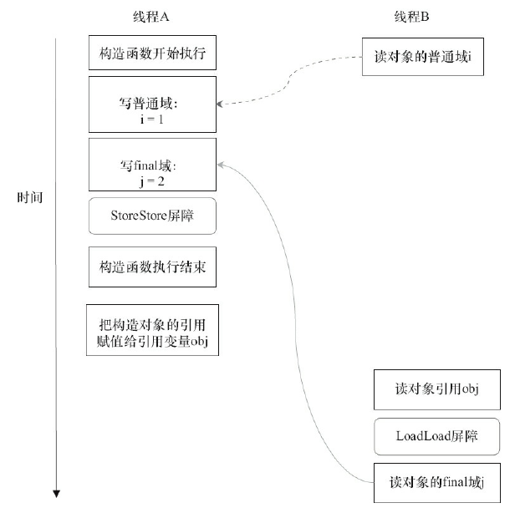
final的内存语义
）初次读一个包含final域的对象的引用，与随后初次读这个final域，这两个操作之间不能重排序。

Slide 27
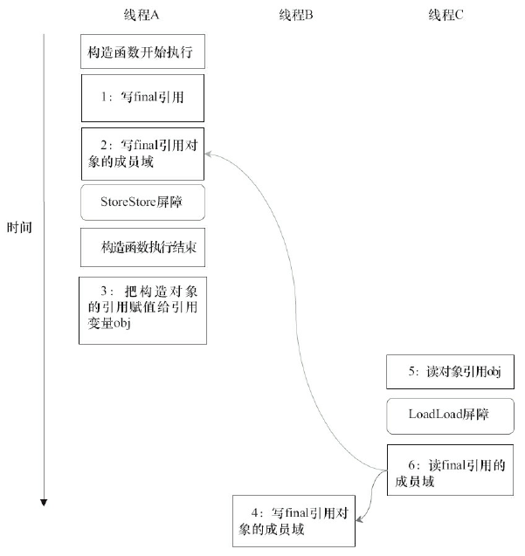
final的内存语义
final域为引用类型
增加了如下规则：在构造函数内对一个final引用的对象的成员域的写入，与随后在构造函数外把这个被构造对象的引用赋值给一个引用变量，这两个操作之间不能重排序。
final语义的实现
会要求编译器在final域的写之后，构造函数return之前插入一个StoreStore障屏。
读final域的重排序规则要求编译器在读final域的操作前面插入一个LoadLoad屏障

Slide 28
锁的内存语义
当线程释放锁时，JMM会把该线程对应的本地内存中的共享变量刷新到主内存中。
当线程获取锁时，JMM会把该线程对应的本地内存置为无效。从而使得被监视器保护的临界区代码必须从主内存中读取共享变量。
线程2工作内存
主内存
线程1工作内存
加载
使用
赋值
写回
读取
count=1
加载
使用
赋值
写回
副本
读取
副本
count
count
同步
同步

Slide 29
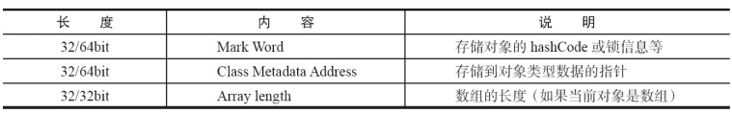
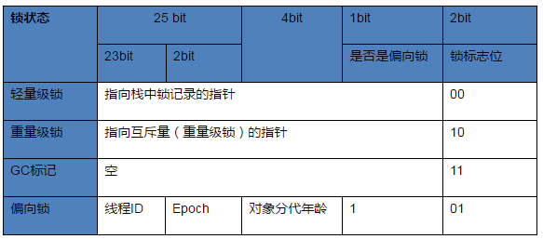
synchronized的实现原理
使用monitorenter和monitorexit指令实现的
monitorenter指令是在编译后插入到同步代码块的开始位置，而monitorexit是插入到方法结束处和异常处
每个monitorenter必须有对应的monitorexit与之配对
任何对象都有一个monitor与之关联，当且一个monitor被持有后，它将处于锁定状态
锁的存放位置

Slide 30
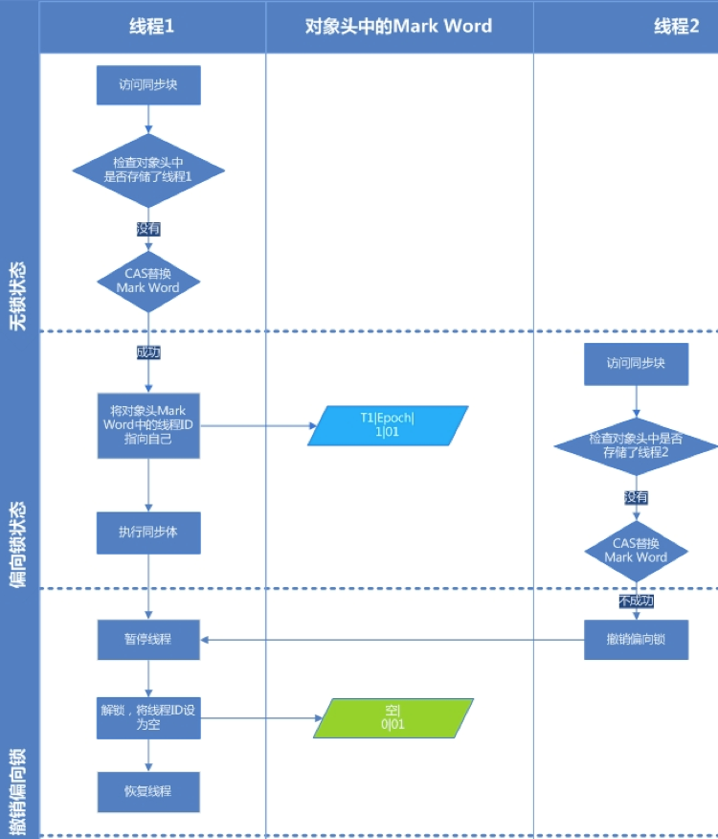
了解各种锁
自旋锁
锁一共有4种状态，级别从低到高依次是：无锁状态、偏向锁状态、轻量级锁状态和重量级锁状态
偏向锁
大多数情况下，锁不仅不存在多线程竞争，而且总是由同一线程多次获得，为了让线程获得锁的代价更低而引入了偏向锁。无竞争时不需要进行CAS操作来加锁和解锁。

Slide 31
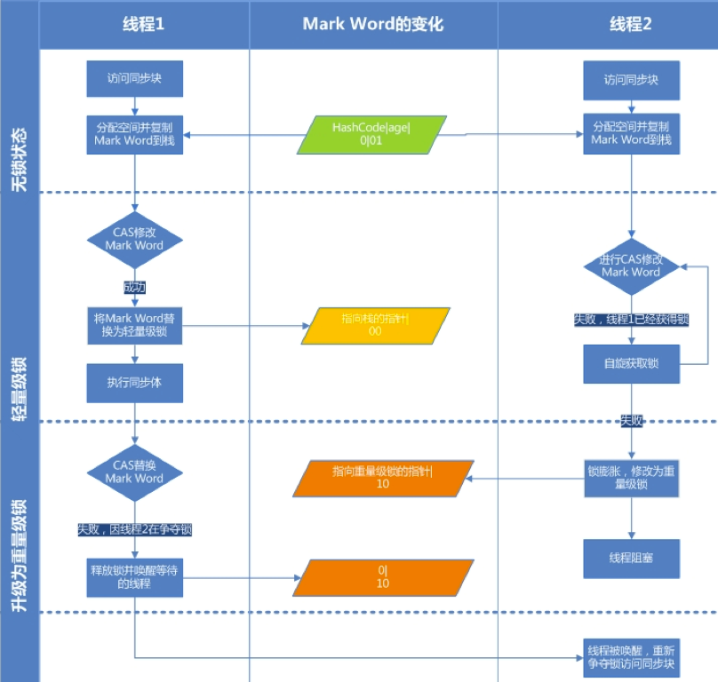
了解各种锁
轻量级锁
通过CAS操作来加锁和解锁。

Slide 32
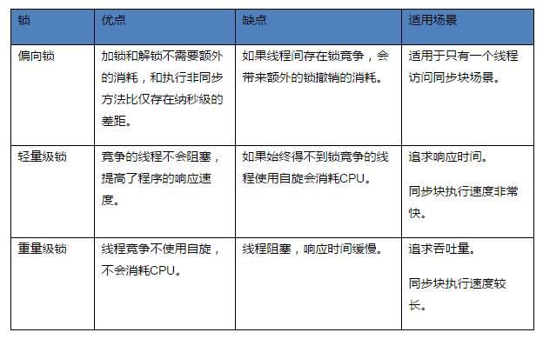
了解各种锁
重量级锁
不同锁的比较
JDK对锁的更多优化措施
逃逸分析、锁消除、锁粗化

